Slide 2


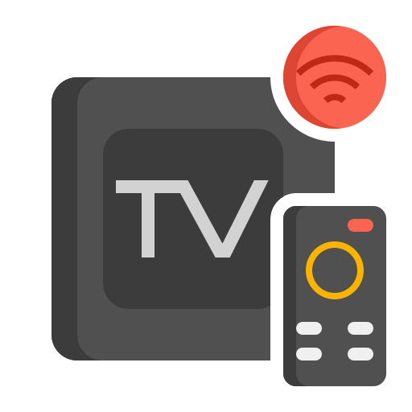
ĐỒ ÁN TỐT NGHIỆP ĐẠI HỌC
ĐỀ TÀI: THIẾT KẾ VÀ XÂY DỰNG HỆ THỐNG QUẢN LÝ THIẾT BỊ ĐẦU CUỐI SMART BOX
(TERMINAL MANAGEMENT SYSTEM)
Sinh viên thực hiện: Nguyễn Thành Chung 20192724
Giảng viên hướng dẫn: TS. Phạm Doãn Tĩnh
Notes:
Xin chào tất cả thầy cô có mặt trong hội đồng bảo vệ và các bạn sinh viên tham bảo vệ ngày hôm nay, em tên là Nguyễn Thành Chung mã số sinh viên 20192724 thuộc lớp Điện tử 02 – K64. Được sự chấp thuận của thầy Phạm Doãn Tĩnh và sự cho phép của công ty VNPT Technolory về việc dụng sản phẩm Smart Box 3 ATV trong việc nghiên cứu phát triển, em đã thiết kế và xây dựng hệ thống quản lý thiết bị đầu cuối Smart Box có tên là TMS là viết tắt của Terminal management systemt để phục cho quá trình main tain và triển khai dịch vụ của sản phẩm với Terminal đại diện cho các thiết bị đầu cuối. Và sau đây em xin phép giới thiệu về đề tài mong thầy cô và các bạn cùng lắng nghe.

Slide 3
NỘI DUNG CHÍNH:
Tổng quan đề tài
Phân tích và thiết kế hệ thống
Kết quả thực hiện
Kết luận và phát triển
Notes:
Bài thuyết trình này của em gồm 4 nội dung chính: - Thứ nhất là Giới thiệu, đặt vấn đề tổng quan đề tài
- Thứ hai là Phân tích, xây dựng thiết kế hệ thống
- Thứ ba là Kết quả thực hiện và Sản phẩm
- Và cuối cùng là kết luận và hướng phát triển

Slide 4

01
Tổng quan đề tài
Giới thiệu chung về hệ thống quản lý thiết bị đầu cuối Smart Box
(Terminal Management System)
Notes:
Đi vào phần 1 Tổng quan đề tài

Slide 5
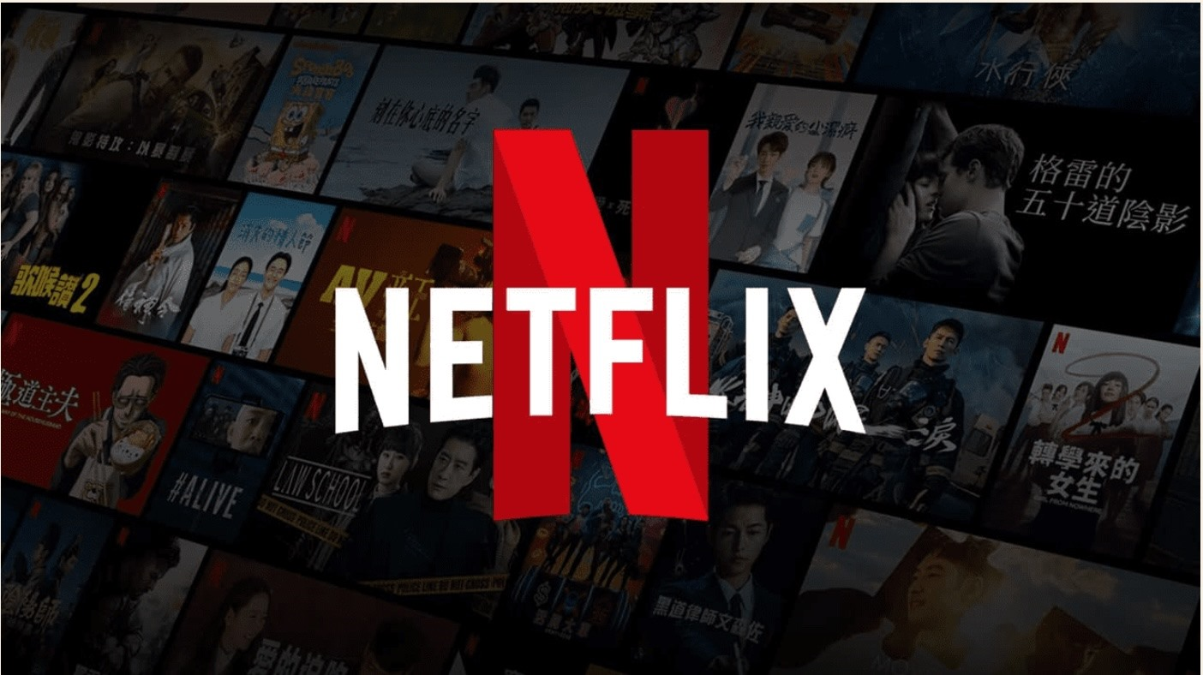

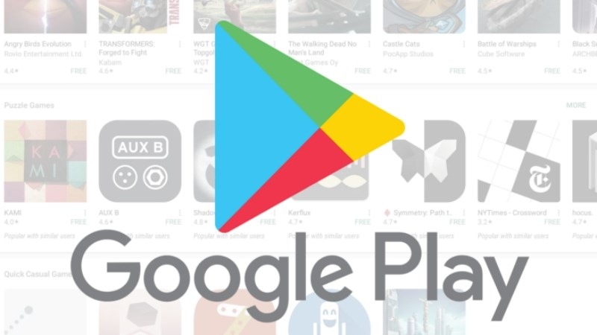
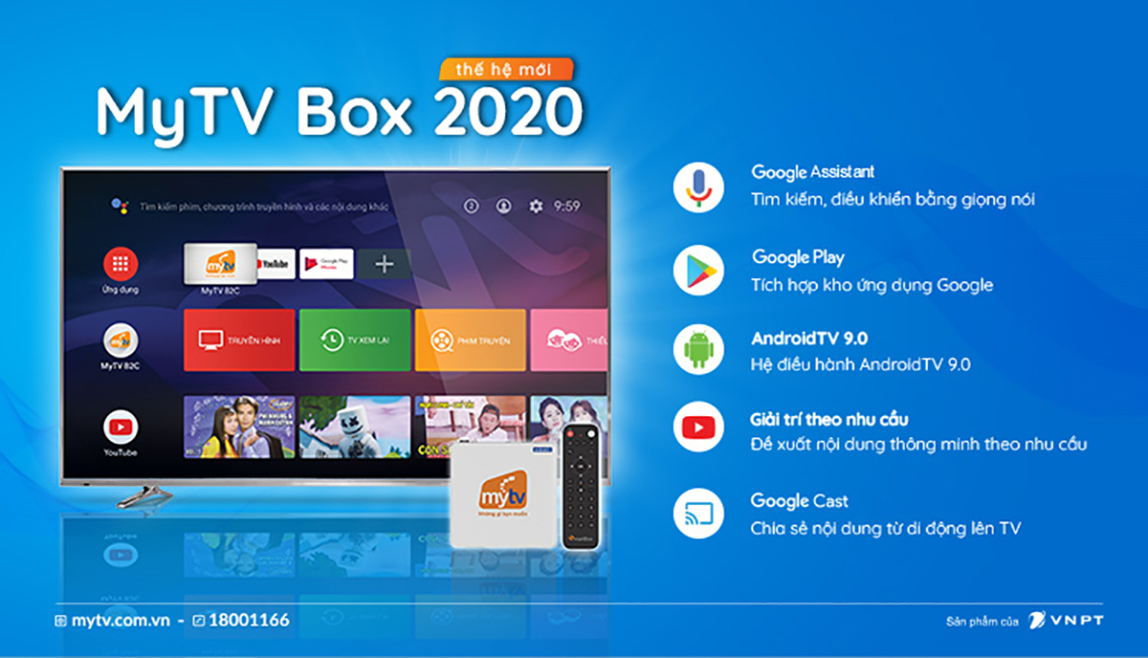
1.1 ĐẶT VẤN ĐỀ
Watch a movie
Listening to music
Gaming
TV show
Nhu cầu giải trí nghe nhìn của con người ngày càng gia tăng
Notes:
- đặt vấn đề
- Có một điều mà chúng ta không thể phủ định được rằng là hiện nay với việc chất lượng cuộc sống ngày càng được nâng cao thì nhu cầu giải trí của con người là một điều không thể thiếu. Tiêu biểu trong đó là nhu cầu về giải trí nghe nhìn: như xem phim, nghe nhạc, chơi game, truyền hình trực tuyến và duyệt web - Đóng góp là một trong những sản phẩm cung cấp dịch vụ giải trí mà em muốn giới thiệu hôm nay là thiết bị Smart Box hay còn có tên gọi khác là Set-top Box

Slide 6
HỆ THỐNG QUẢN LÝ THIẾT BỊ ĐẦU CUỐI SMART BOX – TMS
1.2 Giới thiệu Chung:
Set-top Box là thiết bị gì ?
Thiết bị cung cấp dịch vụ truyền hình
Cung cấp và phục vụ thêm các dịch vụ giải trí như chơi game, xem phim, lướt web,...
Sử dụng hệ điều hành Android TV, TizenOS, Apple TV,..
Notes:
Vậy Set-top Box là thiết bị gì
Set-top box là thiết bị nằm trung gian giữa nguồn tín hiệu và TV, có chức năng giải mã tín hiệu truyền hình, sau đó chuyển dữ liệu thành âm thanh và hình ảnh được trình chiếu trên màn hình TV
Tới hiện nay, Set-top box đã được tích hợp nhiều chức năng dịch vụ hơn với mục đích qua nó có thể biết một chiếc tivi thông thuờng trở thành một Smart Tivi với nhiều tính năng giải trí khác nhau, bao gồm dịch vụ truyền hình, xem phim, chơi game, lướt web, hát karaoke hay thậm chí là học online, ngoài ra set-top box còn có thể kết hợp với các thiết bị IOT khác để trở thành một hệ sinh thái gia đình
Và hệ điều hành phổ biến nhất trên bị Set-top Box là hệ điều hành android TV

Slide 7
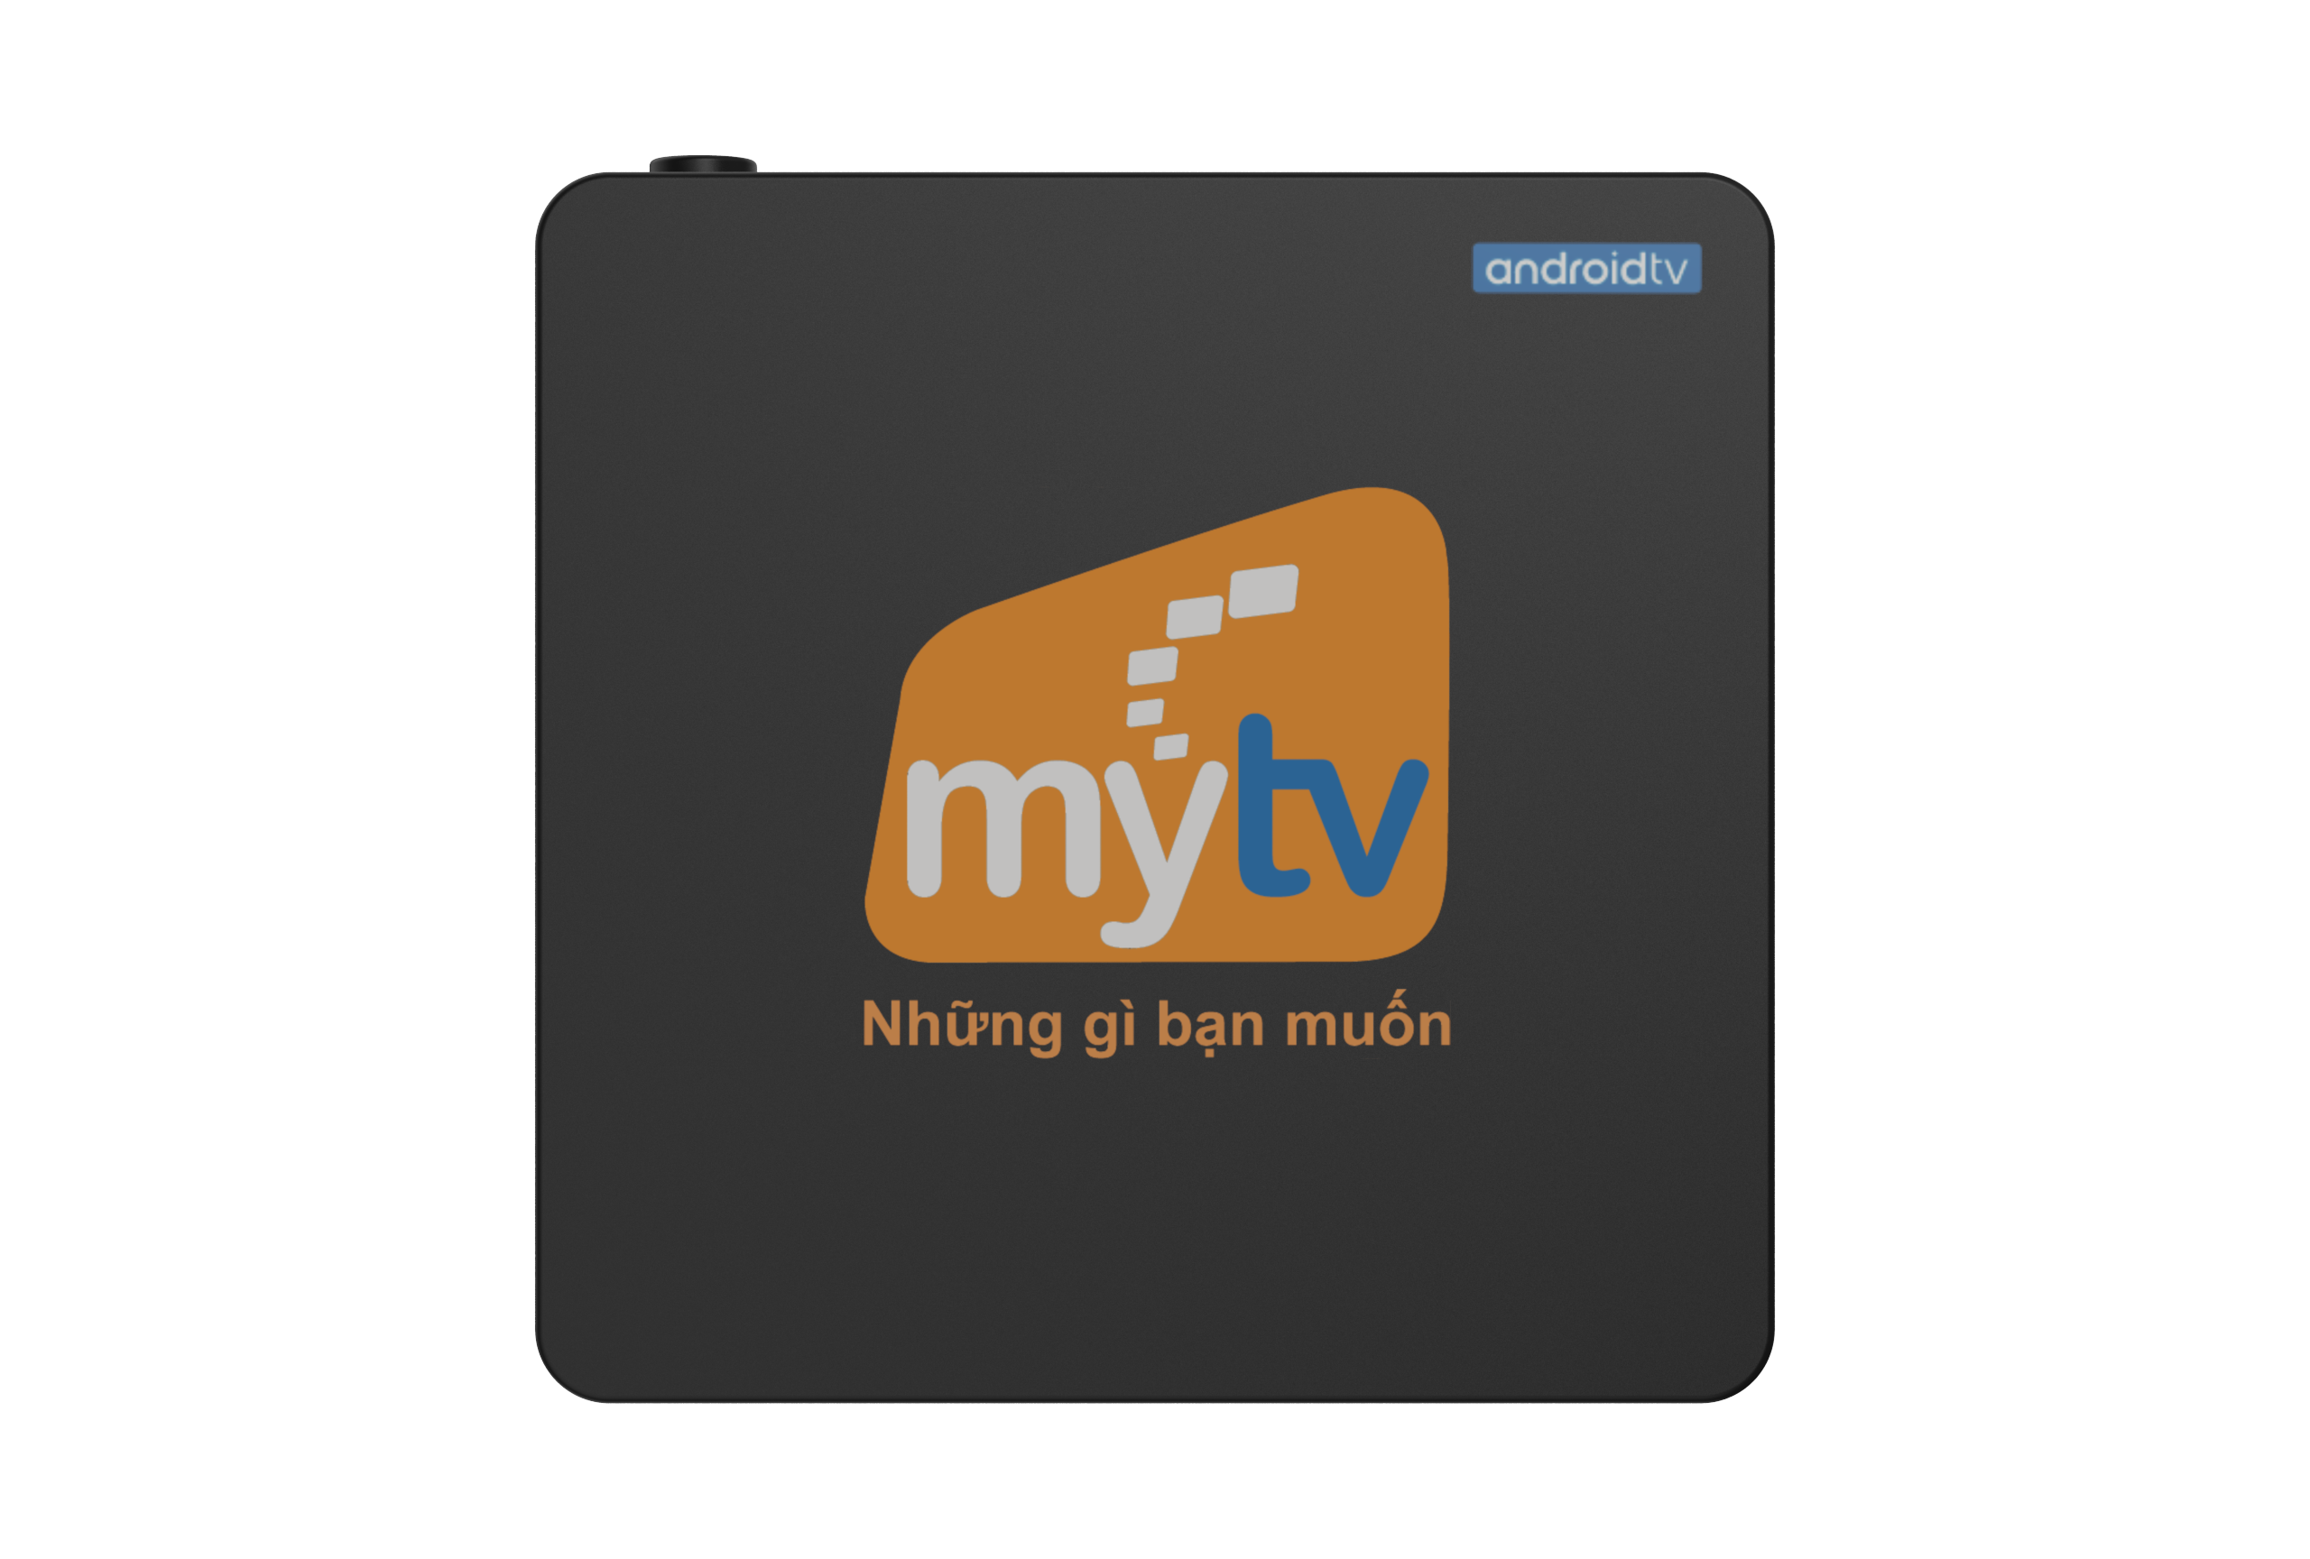
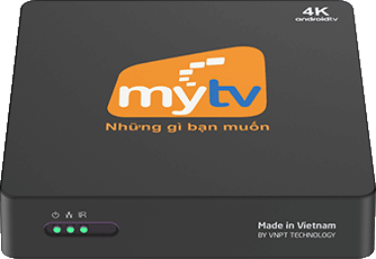
HỆ THỐNG QUẢN LÝ THIẾT BỊ ĐẦU CUỐI SMART BOX – TMS
1.3 Giới thiệu SmartBox 3 ATV:
Sản phẩm Smart Box 3 ATV được sử dụng trong hệ thống
Sử dụng chip S905y4 từ nhà sản xuất Amlogic
Ram 2 GB
Bộ nhớ trong 8 GB
Hỗ trợ các chuẩn kết nối Chip Wi-Fi AC. Mega Ethernet,…
Android R
Notes:
sản phẩm trực tiếp tham gia trong quá trình nghiên cứu phát triển đề tài hệ thống quản lý thiết bị đầu cuối TMS của em là thiết bị Smart Box 3 ATV là một dòng sản phẩm của Trung tâm công nghệ điện tử HEC thuộc công ty VNPT Technology với ATV là viết tắt của Android TV
SmartBox 3 ATV có các thông số kĩ thuật đáp ứng đầy đủ các nhu cầu cho dịch vụ nghe nhìn truyền hình như:
Sử dụng chip S905Y4 hiện nay là chipset mới nhất của Amlogic được thiết kế để sử dụng trong các thiết bị streaming.
Nó có hỗ trợ các chuẩn kết nối phổ biến như MegaEthernet, Wi-Fi AC, và Bluetooth 5.0, HDMI, USB 2.0
Chip Wifi AC (băng thông ??? Tìm hiểu thêm)
Bộ nhớ trong của thiết bị là 8 GB ở mức trung bình với mức sử dụng của người dùng
được trang bị 2 GB Ram để phục cụ cho các nhu cầu giải trí của gia đình
Và thiết bị được trang bị sử dụng hệ điều hành Andorid TV 11 hiện tại đang mới nhất ở Việt Nam

Slide 8

HỆ THỐNG QUẢN LÝ THIẾT BỊ ĐẦU CUỐI SMART BOX – TMS
1.4 Lý do chọn đề tài:
Đặt ra các yêu cầu cho hệ thống TMS:
Yêu cầu quản lý và hỗ trợ khắc phục những sự cố, triển khai các dịch vụ hậu mãi
Yêu cầu giám sát lịch sử hoạt động, thi hành các chính sách dịch vụ độc lập hoặc đồng bộ
Đặt vấn đề lý do cần thiết của đề tài ?
Hiện trạng của nhà cung cấp:
Sau khi bán hàng chưa có dịch vụ chăm khóc khách hàng phục vụ hậu mãi
Khi có sự cố, giải pháp đưa ra là gọi nhân viên kĩ thuật tới khắc phục
-> Còn nhiều bất cập và hệ thống TMS sẽ khắc phục được những vấn đề này
Notes:
Lý do lựa chọn đề tài
- Đầu tiên Xuất phát từ nhu cầu của thị trường ta có thể thấy SmartBox là một thiết bị có tiềm năng để phát triển
- Bài toán đặt ra xuất phát từ hiện trạng hệ thống quản lý thiết bị Smart Box tồn tại các vấn đề như chưa có khả năng giám sát hoạt động của thiết bị và chưa có các dịch vụ hỗ trợ khắc phục sự cố từ xa
- Ví dụ thực tế là Sau một thời gian làm việc em có nhận được thông tin liên quan đến người dùng như người dùng phản hồi Thiết bị lag và yêu cầu kĩ thuật viên tới hỗ trợ tuy nhiên những bài toán này có thể sử dụng hệ thống TMS để giải quyểt từ xa mà không mất nhân công để tới tận nhà khách hàng
- với những tồn tại như thế nên em đã làm sản phẩm này để khắc phục những vấn đề tồn tại và phát triển thêm những tính năng khác. Và với hệ thống này nhà cung cấp có thể kiểm soát, giám sát và triển khai dịch vụ trên số lượng lớn các thiết bị SMB mà không tốn quá nhiều tài nguyên như con người và trang thiết bị kỹ thuật.
- Hệ thống này cũng giúp nhà cung cấp thu thập thông tin của thiết bị và thông tin sử dụng của người dùng, cung cấp dịch vụ hỗ trợ hậu mãi như tư vấn hay hướng dẫn sử dụng sản phẩm, triển khai các dịch vụ truyền thông media, đồng thời có thể cung cấp các ứng dụng giải trí thuộc kho ứng dụng độc quyền của nhà cung cấp. Từ đó có thể đảm bảo chất lượng dịch vụ sản phẩm và nâng cao sự hài lòng của khách hàng.
“Dịch vụ hậu mãi alf dịch vụ sau khi bán hàng: -Thông báo về thời tiết, thống báo về performance quá tải

Slide 9

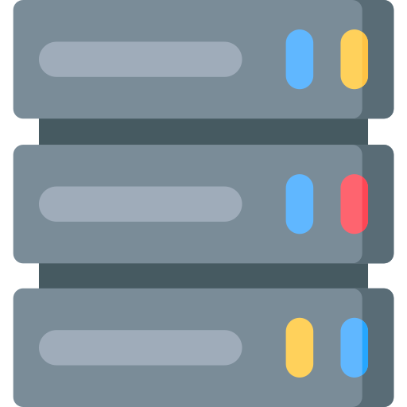

HỆ THỐNG QUẢN LÝ THIẾT BỊ ĐẦU CUỐI SMART BOX – TMS
1.5 Tổng quan hệ thống:
Các thành phần của hệ thống
Server (Java Spring Boot)
Web Client (React Js)
Android Application (SMB)
Danh sách các tác nhân
Senior Manager
General Manager
Smart Box
<request>
<request>
<response>
<responset>
SMB
Server
Web client
Notes:
- Hệ thống quản lý thiết bị đầu cuối SMB (TMS) bao gồm ba phần chính: Server backend, web client frontend và Application service trên thiết bị SMB.
Server backend em sử dụng công nghệ Spring boot để phát triển, nó đóng vai trò nhận các yêu cầu từ Web client để thực hiện các dịch vụ đồng thời thu thập thông tin về thiết bị và các ứng dụng và lịch sử hoạt động, và trả về các chính sách làm việc cho ứng dụng.
Web client frontend được phát triển dựa trên công nghệ reachjs , đóng vai trò cung cấp giao diện quản trị cho người quản lý, hiển thị nội dung và gửi/nhận dữ liệu với Web server thông qua Restful API.
Android Application là một ứng dụng dưới dạng service đóng vai trò cung cấp thông tin thời gian thực của thiết bị cho Server và thực hiện các chính sách làm việc đã được hệ thống giao
- Từ đó ta phân tích Hệ thống TMS bao gồm ba tác nhân chính gồm:
Quản lý cấp cao là người có quyền cao nhất trên hệ thống, có quyền quản lý các tài khoản của người dùng, có thể cấp quyền quản lý các nhóm thiết bị cho người dùng khác và sẽ có toàn quyề tương tác với hệ thống (Người quản lý cấp cao nhất của hệ thống này sẽ là giám đốc sản phẩm, quản lý dự án và các trưởng phụ trách phần mềm, phần cứng và kiểm thử của nhà cung cấp Thiết bị SMB.)
Quản lý thuờng có thể thực hiện các chức năng tìm kiếm thông tin theo dõi và giám sát sản phẩm, tạo các thống kê báo cáo, tạo và thi hành các chính sách làm việc cho nhóm thiết bị SMB được cho quyền quản lý (Người quản lý thường sẽ bao gồm cả các kỹ sư phát triển sản phẩm và các kĩ sư triển khai thiết bị SMB ở các chi nhánh)
Thiết bị SMB sẽ tham gia vào hệ thống dưới dạng người dùng cuối, thiết bị đầu cuối kết nối với hệ thống và là tác nhân trực tiếp thực hiện các chính sách làm việc được hệ thống giao.

Slide 10

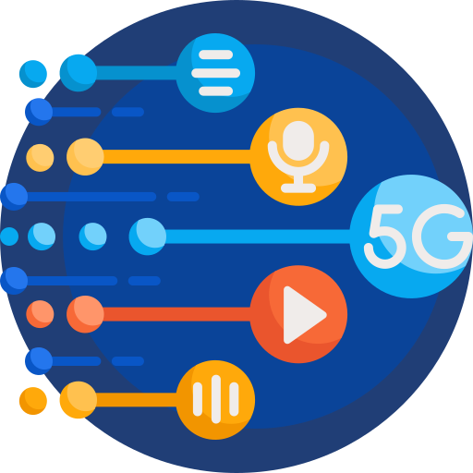






HỆ THỐNG QUẢN LÝ THIẾT BỊ ĐẦU CUỐI SMART BOX – TMS
Amazon Linux Hosting
HTTP
HTTP
Frontend web
React Js
Internet
Internet
Ubuntu Server
JWT Token
Backend
Spring boot
SMB
Web
Service
login
HTTP
Database
MySQL
Application
Internet
User
JWT Token
Notes:
Hệ thống quản lý thiết bị đầu cuối SMB (TMS) được xây dựng trên kiến trúc gồm ba phần chính:
Với Server backend, Web client frontend hiện đang được triển khai trên dịch vụ cloud của Microsoft Azure và Amawon web service thông qua Docker và PM2 (Node package Manager)
- Ứng dụng Android service được em triển khai trực tiếp trên firmware của thiết bị là một ứng dụng hệ thống và sẽ được khởi chạy mỗi khi thiết bị hoạt động.
Ngoài ra về bảo mật, hệ thống sử dụng JWT (JSON Web Token) là một tiêu chuẩn mở cho việc truyền thông tin xác thực giữa các bên trong một ứng dụng web và các dịch vụ. Về chi tiết cách triển khai dự án trên nền tảng cloud thì em đã trình bày rất chi tiết trong báo cáo tốt nghiệp của em nên trong buổi thuyết trình ngày hôm nay em xin phép tập trung về phần ứng dụng và phân tích chức năng chính để có đủ thời gian để trình bày.

Slide 11
02
Phân tích và thiết kế
hệ thống
Phân tích các yêu cầu chức năng của hệ thống quản lý thiết bị đầu cuối
Smart Box
(Terminal Management System)
Notes:
tiếp tục với phần 2 Phân tích và thiết kế hệ thống

Slide 12
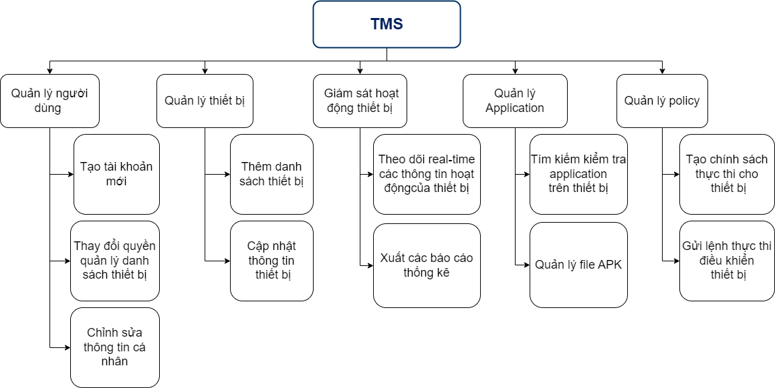
HỆ THỐNG QUẢN LÝ THIẾT BỊ ĐẦU CUỐI SMART BOX – TMS
2.1 Sơ đồ chức năng:
Notes:
Hệ thống TMS được xây dựng gồm 5 chức năng chính là: Quản lý người dùng hệ thống, quản lý thiết bị SMB, theo dõi giám sát hoạt động thiết bị, quản lý các ứng dụng và quản lý chính sách làm việc của thiết bị
Ngoài những chức năng thêm sửa xóa và tìm kiếm các đối tượng, mỗi chức năng đều có yêu cầu riêng:
Chức năng quản lý người dùng yêu cầu: Lưu lại thông tin làm việc, dấu vết làm việc của người dùng với hệ thống
Chức năng quản lý thiết bị yêu cầu: tạo được các danh sách thiết bị để phục vụ cho việc cấp quyền quản lý các nhóm thiết bị
Chức năng giám sát hoạt động thiết bị: yêu cầu có thể theo dõi hoạt động các thiết bị trong hệ thống trong thời gian thực, đồng thời tạo các báo cáo thống kê về lịch sử hoạt động của thiết bị
Chức năng quản lý Ứng dụng: yêu cầu quản lý thêm các file apk như một kho ứng dụng của nhà cung cấp
Chức năng quản lý chính sách làm việc: yêu cầu gửi lệnh thực thi chính sách làm việc cho thiết bị SMB được yêu cầu

Slide 13
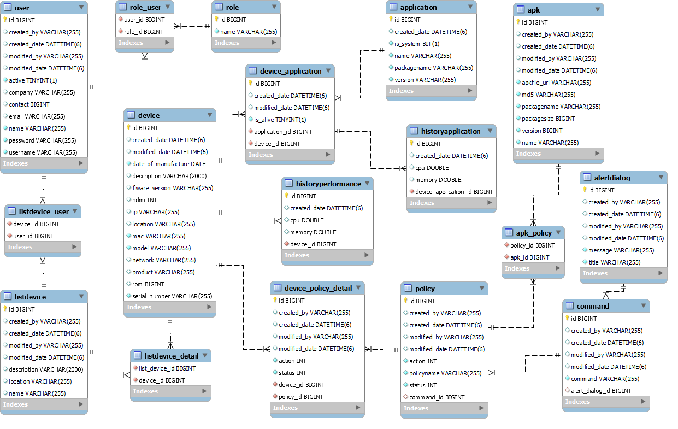
Sơ đồ
Liên kết
cơ sở
dữ liệu
Notes:
- Vì thời gian không cho phép em xin phép mô tả 2 cơ chế lưu trữ lịch sử hoạt động và cơ chế lưu trữ chính sách làm việc cho thiết bị SMB thông qua sơ đồ liên kết cơ sở dữ liệu sau - Thầy cô và các bạn hãy tập trung vào các bảng device, lịch sử performan, lịch sử hoạt động của ứng dụng và chính sách làm việc policy - ở đây với cơ thế một thiết bị có nhiều ứng dụng và một ứng dụng có thể ở trên nhiều thiết bị nên liên kết giữa thiết bị và ứng dụng là liên kết nhiều nhiều và được giao qua bảng ứng dụng thiết bị. Bảng này là bảng đại diện cho ứng dụng nằm trên một thiết bị duy nhất. Từ bẳng này em kết nối với bẳng lịch sử ứng dụng với liên kết 1-Nhiều để lưu lại lịch sử hoạt động của các ứng dụng trên thiết bị - cũng tương tự với bảng lịch sử performance của thiết bị, bảng thiết bị được kết nối với bảng lịch sử performance qua liên kết một nhiều để lưu lại lịch sử performance của từng thiết bị SmartBox
- Chính sách làm việc policy và thiết bị cũng được liên kết với nhau bằng liên nhiều nhiều. Vì một thiết bị có nhiều chính sách sách phải thực thi và một chính sách làm việc cũng có thể giao cho nhiều thiết bị cùng lúc. Nối giữa bảng chính sách làm việc và bảng thiết bị là chính sách làm việc detail, bẳng này sẽ đại diện cho chính sách làm việc của từng thiết bị. Trong bảng này có trường status phục vụ cho mục đính cập nhật trạng thái thực thi chính sách của thiết bị SMB - Và một chính sách làm việc được giao sẽ có các thông tin bảo gồm đường dẫn đến file apk cần được thực thi và command thiết bị cần thực thi.

Slide 14
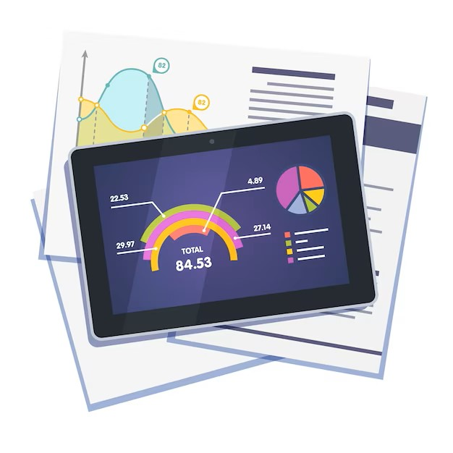
HỆ THỐNG QUẢN LÝ THIẾT BỊ ĐẦU CUỐI SMART BOX – TMS
PHÂN TÍCH VÀ BIỂU DIỄN
Phân tích và mô tả kịch bản Cập nhật lịch sử hoạt động của thiết bị SMB Phục vụ cho chức năng giám sát và theo dõi thiết bị (Terminal Management System)

Slide 15



SƠ ĐỒ TÁC VỤ CẬP NHẬT LỊCH SỬ HOẠT ĐỘNG CỦA THIẾT BỊ SMB – TMS
Serialnumber
Cpu: 50.00
Ram: 50.00
Run
Service
Create
Send
Http
SMB
Tms Service
Internet
Server
Serialnumber
App: MyTV
Ver: 255
Cpu: 50.00
Ram: 50.00
Main: true
Calculate
Create
Send
Http
Tms Service
Internet
Server
Running Application
Notes:
Em sẽ trình bày ngắn gọn về quy trình thực thi chính sách cập nhật lịch sử hoạt động của thiết bị SMB như sau:
Mỗi 3 phút một lần Ứng dụng TmsService tính toán perform man của thiết bị bao gồm tổng lưu lượng Ram và CPU đang được sử dụng và sẽ gửi bản tin chức thông tin đó lên Server mỗi lần gửi bản tin thành công cũng đang đánh dấu với Server là thiết bị đang hoạt động
Tương tự như cập nhật performance của thiết bị mỗi 3 phút một lần ứng dụng TmsService cũng sẽ tính toán kiểm tra các ứng dụng đang được hoạt động chạy nền trên thiết bị và các ứng dụng service chạy ngầm tiêu tốn trên 5% Ram hoặc CPU của thiết bị và gửi thông tin đó lên server

Slide 16

SƠ ĐỒ TÁC VỤ CẬP NHẬT LỊCH SỬ HOẠT ĐỘNG CỦA THIẾT BỊ SMB – TMS
Serialnumber
Cpu: 50.00
Ram: 50.00
Id: 168
DeviceId: 23
Cpu: 50.00
Ram: 50.00
Date: 14:00
16/8/2023
Http
Save
Server
My SQL Database
Serialnumber
App: MyTV
Ver: 255
Cpu: 50.00
Ram: 50.00
Main: true
Id: 420
DevAppId: 32
Cpu: 30.00
Ram: 50.00
Main: true
Date: 14:00
16/8/2023
Http
Save
Server
My SQL Database
Notes:
Sever nhận được các bản tin performance từ SMB sẽ tìm kiếm và tính toán các giá trị và lưu vào database kèm với dấu mốc thời gian nhận được resquest.
Ở bản tin SMB gửi thông tin về lịch sử hoạt động của ứng dụng Server sẽ làm một công việc nữa đó là kiểm tra xem ứng dụng mà thiết bị khai báo lịch sử hoạt động đã tồn tại trong cơ sở dữ liệu chưa nếu chưa thì Server sẽ lưu thêm thông tin về ứng dụng đó

Slide 17
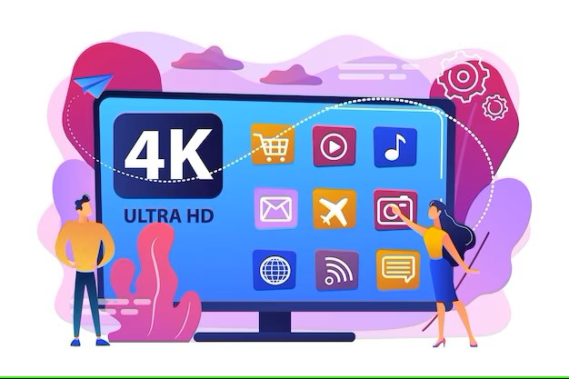

HỆ THỐNG QUẢN LÝ THIẾT BỊ ĐẦU CUỐI SMART BOX – TMS
PHÂN TÍCH VÀ BIỂU DIỄN
Phân tích và mô tả kịch bản thực thi chính sách hoạt động của thiết bị SMB Phục vụ cho chức năng gửi lệnh điều khiển (Terminal Management System)

Slide 18
SƠ ĐỒ TÁC VỤ THỰC THI CHÍNH SÁCH HOẠT ĐỘNG CỦA THIẾT BỊ SMB – TMS
Policy
Command
Notification
Status: 1
Action: 1
Run
Service
Send
History
Search
SMB
Tms Service
Server
Update
SMB
install
dowload
Responce
Policy Success
Request
Server
Url: …/MyTV.apk
Tms Service
Server
MyTV
Add on
Notes:
Tiếp theo Em sẽ trình bày ngắn gọn về quy trình thực thi chính sách dowload một ứng dụng của thiết bị SMB như sau:
Mỗi 3 phút một lần Thiết bị SmartBox sẽ gửi thông tin hoạt động của thiết bị lên hệ thống và hệ thống sẽ trả về danh sách chính sách làm việc được giao.
Thiết bị sẽ nhận được chính sách làm việc ở mỗi phiên cập nhật lịch sử hoạt động Từ đó Thiết bị SMB bóc tách bản tin nhận được nếu thiết bị có chính sách làm việc cần được thực thi, thiết bị sẽ gửi 1 request tiếp theo lên Server để lấy thông tin chi tiết về chính sách làm việc gồm thông tin về command cần thực thi và thông tin về các ứng dụng cần cài đặt. Tiếp theo thiết bị tuần tự thực hiện tải các file apk được cung cấp đường dẫn trong bản tin trả về trước đó.
khi tải xong thiết bị sẽ ngay lập tức tiến hành install ứng dụng đã được tải và cập nhật trạng thái hoàn thành chính sách làm việc lên hệ thống.

Slide 19
03
Kết quả thực hiện
Chứng minh kết quả thực hiện đồ án bằng sản phẩm là Web Client Service và Application Android
(Terminal Management System)
Notes:
Để chứng minh kết quả thực hiện đồ án sau đây em sẽ thực hiện demo tạo chính sách làm việc là thiết bị sẽ thực thi chính sách làm việc đó

Slide 20
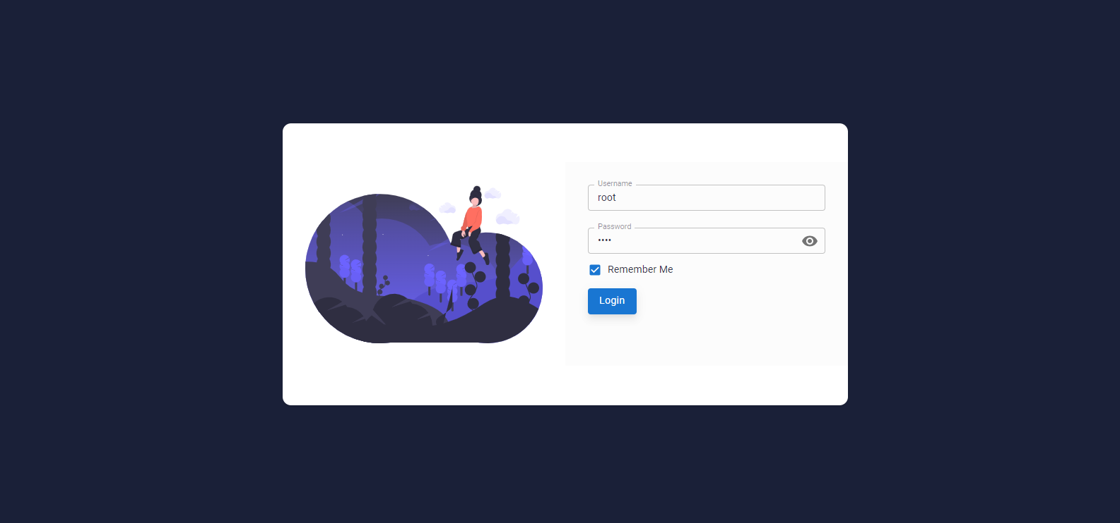
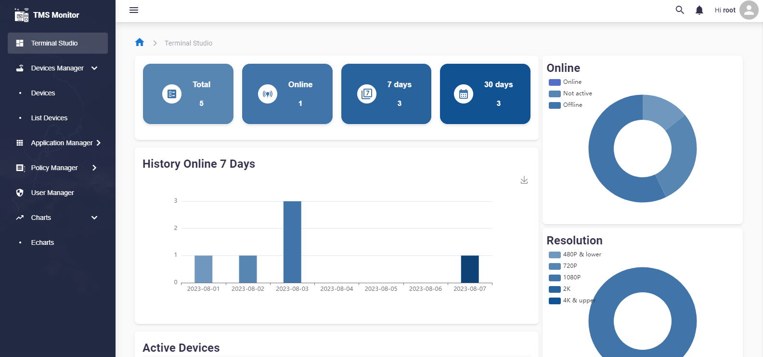
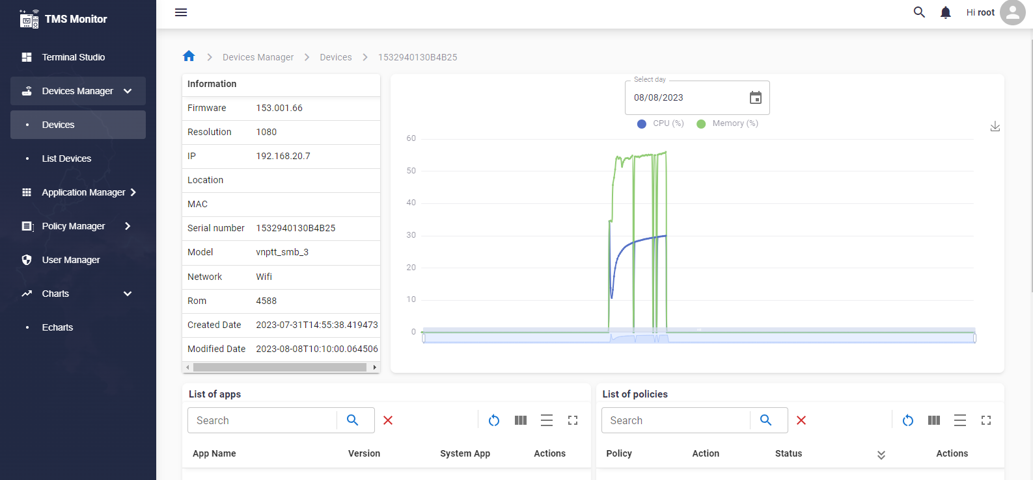
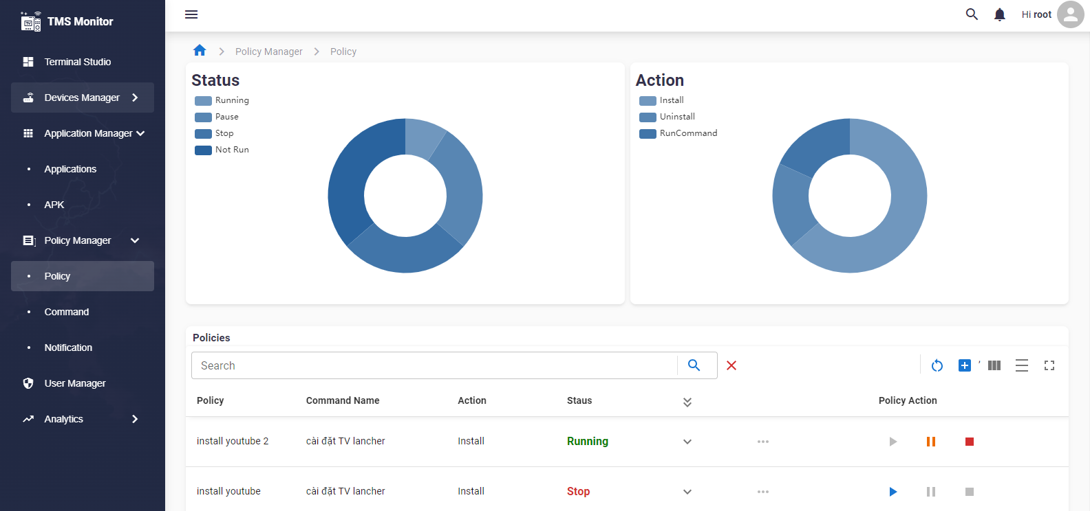
GIAO DIỆN HỆ THỐNG WEB CLIENT – TMS

Slide 21
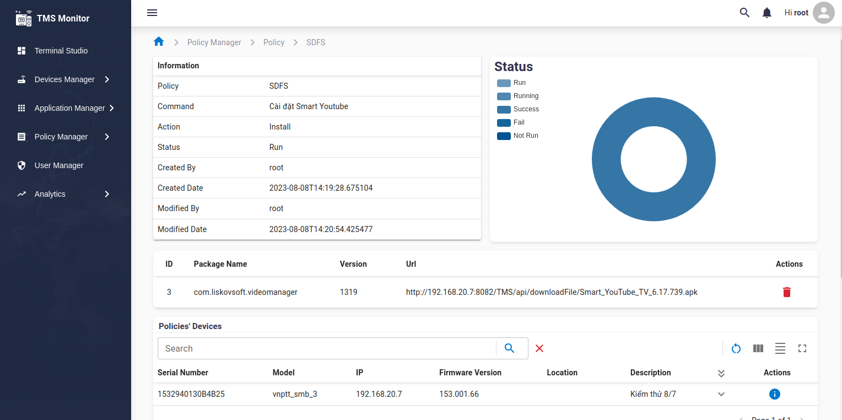
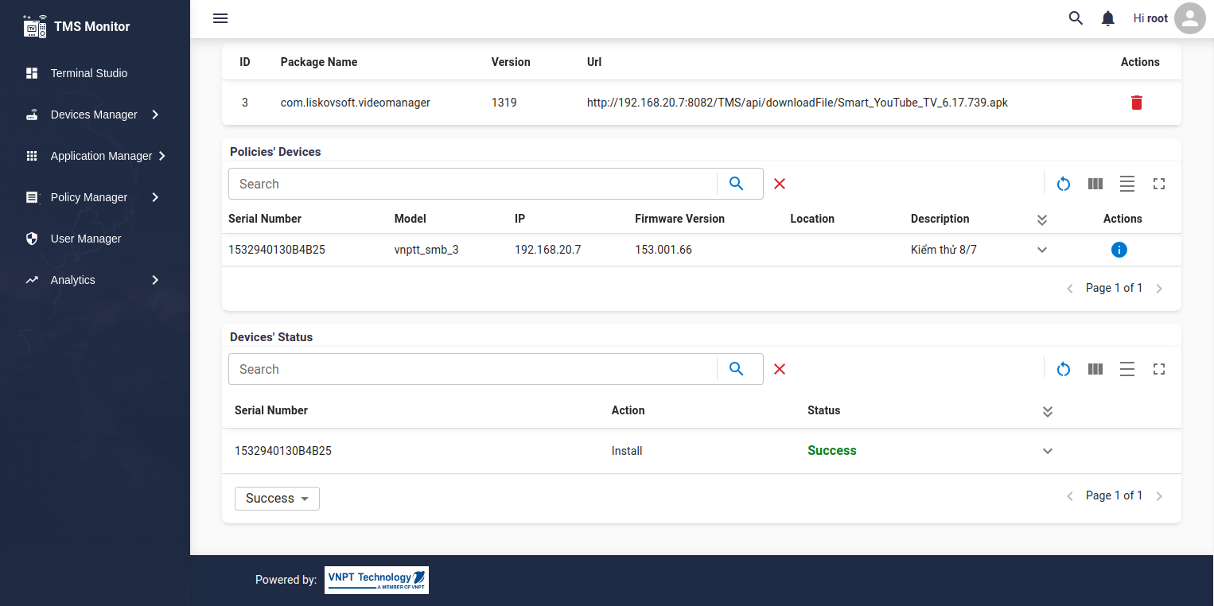
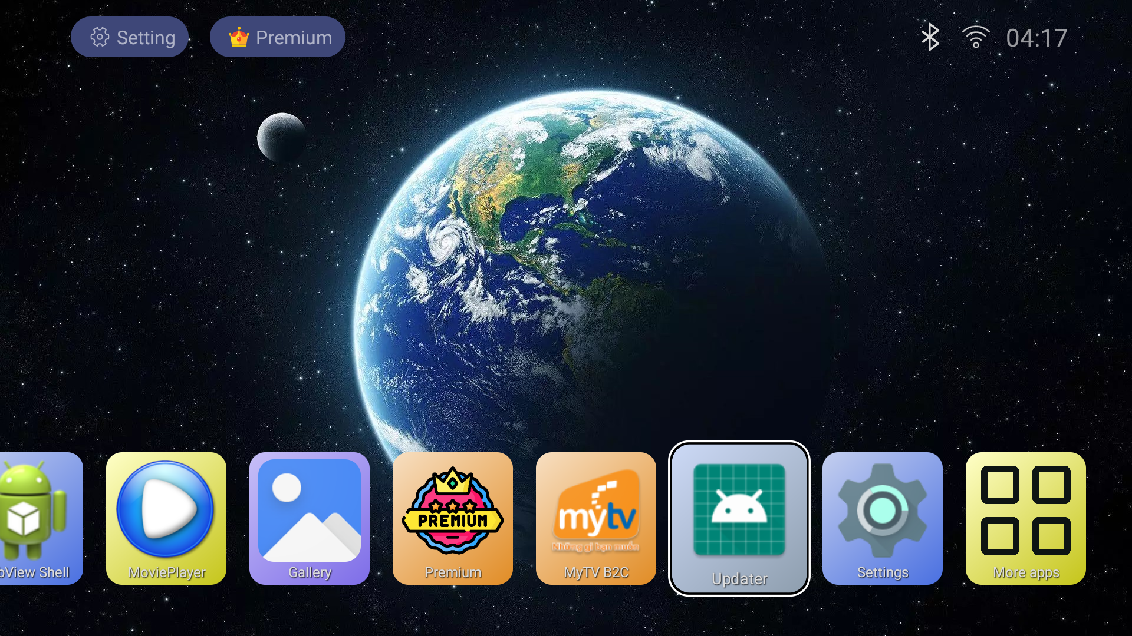
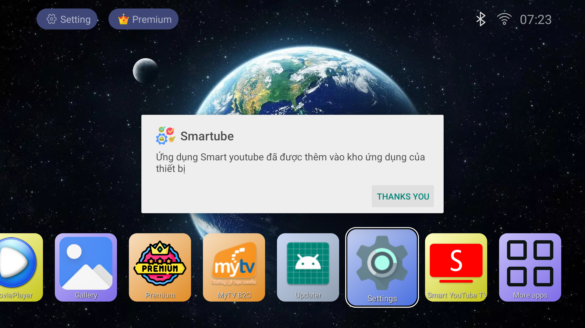
GIAO DIỆN THIẾT BỊ SMART BOX – TMS

Slide 22
04
Kết luận và phát triển
Kết luận và định hướng trong tương lai về phát triển mở rộng hệ thống quản lý thiết bị đầu cuối
(Terminal Management System)

Slide 23
HỆ THỐNG QUẢN LÝ THIẾT BỊ ĐẦU CUỐI SMART BOX – TMS
4.1 Tổng kết:
Công việc đã hoàn thành
Xây hệ thống hoàn thiện các chức năng chính đáp ứng các yêu cầu đề ra:
Hệ thống TMS có khả năng theo dõi giám sát hoạt động của thiết bị
Có khả năng thi hành các chính sách dịch vụ độc lập hoặc đồng bộ
Các dịch vụ hậu mãi chư cũng cấp thông tin báo trí, dự báo thời tiết,…
Tìm hiểu về dự án AOSP, công nghệ Spring boot, Docker, …
Tìm hiểu dịch vụ Cloud Amazon Web Service và Microsoft Azure
Notes:
Docker: ví dụ chạy một dịch vụ Server của bên em thì Server cần rất nhiều dịch vụ con như là SQL Apache hay một số những tính năng như http gì đó, bản chất thì mình có thể phát triển install những tính năng đấy vào trong service của mình làm được bằng tay, tuy nhiên khi mà người ta tìm hiểu ra rằng là ông nào chạy Server cũng cần tính năng đó thì người ta sinh ra Docker để nó install tất cả các tính năng đấy vào trong hệ thống ubuntu hoặc linux gì xong nó đóng gói cái đấy thành một file image haowcj file zip để sau đó nó cầm những file đó đi nó bê sang máy khác nó bung một phát ra là nó chạy được toàn bộ tính năng đấy luôn, nó không mất công và đảm bảo 100% là nó sẽ hoạt động giống nhau. Docker sinh ra để đảm bảo tối ưu 1 là nhanh chóng triển khai nhanh, và tránh xung đột

Slide 24
HỆ THỐNG QUẢN LÝ THIẾT BỊ ĐẦU CUỐI SMART BOX – TMS
4.1 Tổng kết:
Các công việc còn tồn tại
Chức năng tạo báo cáo thống kê với file Excel
Lưu trữ và xử lý Token chưa hết hạn
Notes:
Docker: ví dụ chạy một dịch vụ Server của bên em thì Server cần rất nhiều dịch vụ con như là SQL Apache hay một số những tính năng như http gì đó, bản chất thì mình có thể phát triển install những tính năng đấy vào trong service của mình làm được bằng tay, tuy nhiên khi mà người ta tìm hiểu ra rằng là ông nào chạy Server cũng cần tính năng đó thì người ta sinh ra Docker để nó install tất cả các tính năng đấy vào trong hệ thống ubuntu hoặc linux gì xong nó đóng gói cái đấy thành một file image haowcj file zip để sau đó nó cầm những file đó đi nó bê sang máy khác nó bung một phát ra là nó chạy được toàn bộ tính năng đấy luôn, nó không mất công và đảm bảo 100% là nó sẽ hoạt động giống nhau. Docker sinh ra để đảm bảo tối ưu 1 là nhanh chóng triển khai nhanh, và tránh xung đột

Slide 25


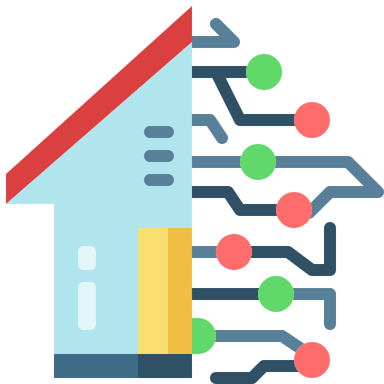

HỆ THỐNG QUẢN LÝ THIẾT BỊ ĐẦU CUỐI SMART BOX – TMS
4.2 Hướng phát triển trong tương lai:
Hoàn thiện các công việc còn tồn tại
Phát triển thêm các service trên Smart Box tích hợp với hệ thống hiện tại để tăng cường chức năng hỗ trợ hậu mãi và hỗ trợ xử lý sự cố cho người dùng
Tích hợp việc theo dõi giám sát hoạt động của các thiết bị Smart Home với Smart Box làm gateway

Slide 26
THANK YOU !
Notes:
Không thể triển khai kết hợp hệ thống TMS với tất cả các thiết bị android khác ngoài thiết bị của VNPT Technology vì Service TMS cần những quyền hệ thống mà khi cần những quyền hệ thống em cần build cùng firmware, nếu trong trường hợp triển khai hệ thống này với các thiết bị bên ngoài khác thì sẽ không full chức năng vì những chức năng cần quyền hệ thống sẽ không thực hiện được

Slide 27
TÀI LIỆU THAM KHẢO THÊM

Slide 28
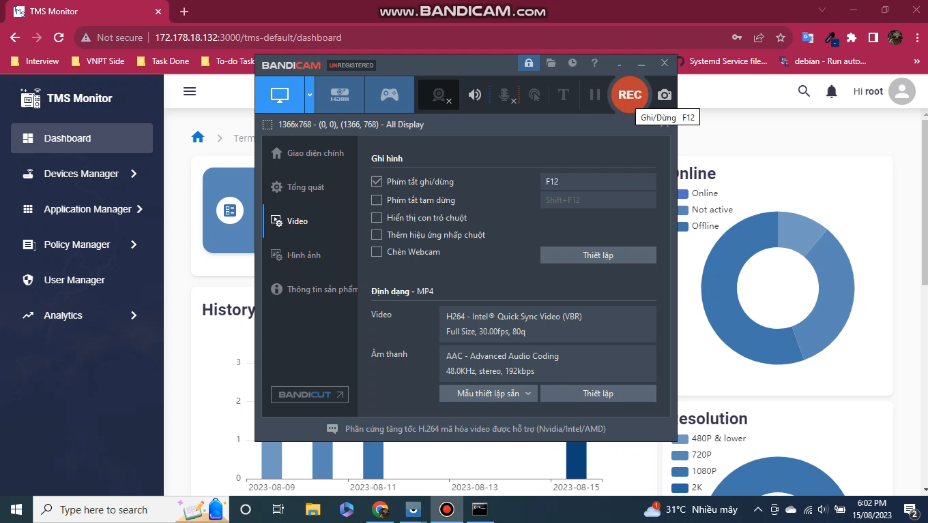
Notes:
- Vì thời gian không cho phép em xin phép mô tả 2 cơ chế lưu trữ lịch sử hoạt động và cơ chế lưu trữ chính sách làm việc cho thiết bị SMB thông qua sơ đồ liên kết cơ sở dữ liệu sau - Thầy cô và các bạn hãy tập trung vào các bảng device, lịch sử performan, lịch sử hoạt động của ứng dụng và chính sách làm việc policy - ở đây với cơ thế một thiết bị có nhiều ứng dụng và một ứng dụng có thể ở trên nhiều thiết bị nên liên kết giữa thiết bị và ứng dụng là liên kết nhiều nhiều và được giao qua bảng ứng dụng thiết bị. Bảng này là bảng đại diện cho ứng dụng nằm trên một thiết bị duy nhất. Từ bẳng này em kết nối với bẳng lịch sử ứng dụng với liên kết 1-Nhiều để lưu lại lịch sử hoạt động của các ứng dụng trên thiết bị - cũng tương tự với bảng lịch sử performance của thiết bị, bảng thiết bị được kết nối với bảng lịch sử performance qua liên kết một nhiều để lưu lại lịch sử performance của từng thiết bị SmartBox
- Chính sách làm việc policy và thiết bị cũng được liên kết với nhau bằng liên nhiều nhiều. Vì một thiết bị có nhiều chính sách sách phải thực thi và một chính sách làm việc cũng có thể giao cho nhiều thiết bị cùng lúc. Nối giữa bảng chính sách làm việc và bảng thiết bị là chính sách làm việc detail, bẳng này sẽ đại diện cho chính sách làm việc của từng thiết bị. Trong bảng này có trường status phục vụ cho mục đính cập nhật trạng thái thực thi chính sách của thiết bị SMB - Và một chính sách làm việc được giao sẽ có các thông tin bảo gồm đường dẫn đến file apk cần được thực thi và command thiết bị cần thực thi.

Slide 29
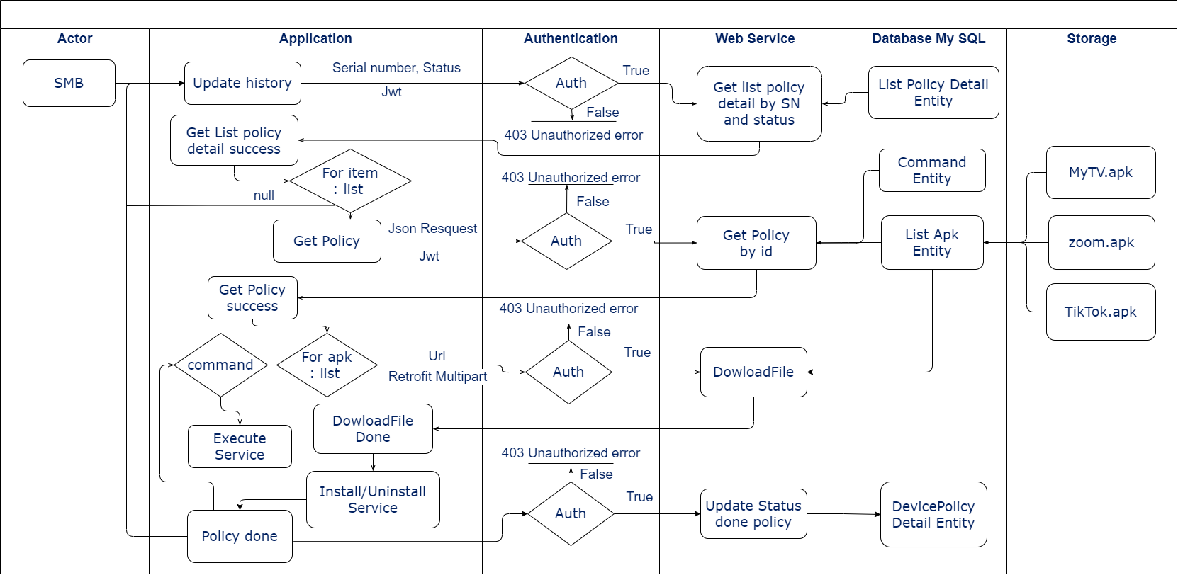
SƠ ĐỒ THỰC THI CHÍNH SÁCH CỦA THIẾT BỊ SMB – TMS
Notes:
Trên đây là sơ đồ phân tích về quy trình nhận một chính sách làm việc và thực thi của thiết bị SMB. Tiếp theo Em sẽ trình bày ngắn gọn về quy trình thực thi chính sách dowload một ứng dụng của thiết bị SMB như sau:
Mỗi 3 phút một lần Thiết bị SmartBox sẽ gửi thông tin hoạt động của thiết bị lên hệ thống và hệ thống sẽ trả về danh sách chính sách làm việc được giao.
Thiết bị nhận được chính sách làm việc được biểu diễn ở ô get list policy success.
Từ đó Thiết bị SMB bóc tách bản tin nhận được nếu thiết bị có chính sách làm việc cần được thực thi, thiết bị sẽ gửi 1 request tiếp theo lên Server để lấy thông tin chi tiết về chính sách làm việc gồm thông tin về command cần thực thi và thông tin về các ứng dụng cần cài đặt. Thiết bị lấy thành công thông tin chi tiết về chính sách làm việc được giao được biểu diễn ở ô get policy success
Tiếp theo thiết bị tuần tự thực hiện tải các file apk được cung cấp đường dẫn trong bản tin trả về trước đó.
khi tải xong thiết bị sẽ ngay lập tức tiến hành install ứng dụng đã được tải và cập nhật trạng thái hoàn thành chính sách làm việc lên hệ thống.

Slide 30

ĐỒ ÁN TỐT NGHIỆP ĐẠI HỌC
GVHD: TS. Phạm Doãn Tĩnh
Nguyễn Thành Chung 20192724
Đề tài:
Thiết kế và xây dựng hệ thống quản lý thiết bị đầu cuối Smart Box
(Terminal Management System)
Notes:
Xin chào tất cả thầy cô có mặt trong hội đồng bảo vệ và các bạn sinh viên tham bảo vệ ngày hôm nay, em tên là Nguyễn Thành Chung mã số sinh viên 20192724 thuộc lớp Điện tử 02 – K64. Được sự chấp thuận của thầy Phạm Doãn Tĩnh và sự cho phép của công ty VNPT Technolory về việc dụng sản phẩm Smart Box 3 ATV trong việc nghiên cứu phát triển, em đã thiết kế và xây dựng hệ thống quản lý thiết bị đầu cuối Smart Box có tên là TMS là viết tắt của Terminal management systemt để phục cho quá trình main tain và triển khai dịch vụ của sản phẩm với Terminal đại diện cho các thiết bị đầu cuối. Và sau đây em xin phép giới thiệu về đề tài mong thầy cô và các bạn cùng lắng nghe.

